Slide 1
Los Perros
Alumno: Johnny Fernando Grados Neyra
Curso: Comunicación
Profesor: Mejía Pérez, Franco Sergio

Slide 2
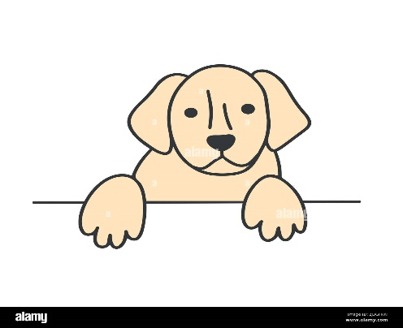
¿Qué son los perros?
El perro pertenece a la especie de los cánidos. Su tamaño, forma y pelaje varían en función de la raza de perro. Se caracteriza por tener el olfato y el oído muy desarrollados. Emiten sonidos denominados ladridos. Sus funciones son muy diversas según las cualidades, tamaño y carácter de cada perro.

Slide 3
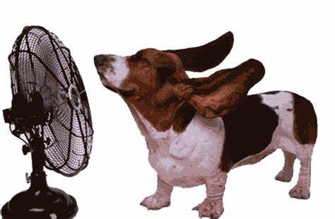
¿Cuáles son las características de los perros?
Los perros llevan con los humanos miles de años, acompañándonos y siendo no solo nuestras mascotas, sino también nuestros defensores y compañeros de caza. En un primer momento, estos animales habían sido salvajes, muy cercanos a cómo viven actualmente una especie que se consideran de la misma familia como son los lobos, los zorros, entre otros. Sin embargo, gracias a la interacción constante con las personas, a los cuidados que estos les daban a los perros, fueron cada vez más acercándose a estos.

Slide 4
¿Dónde viven los perros?
Los perros antiguamente cuando se encontraban en libertad se podían ver tanto en prados como en los bosques, siendo animales que les gusta crear su madriguera con el fin de tener un lugar caliente en el que refugiarse de posibles depredadores, pero también que le ayude a cazar y alimentarse. Los perros han llegado a vivir en estado salvaje en todo el territorio europeo y también asiático.

Slide 5
¿Cuál es la alimentación de los perros?
Actualmente, la alimentación para perros es muy variada y son varias las dietas que podemos seguir. En general, encontramos tres formas de alimentar a nuestros perros: con piensos, mediante una dieta casera o una alimentación mixta.
Costumbres de los perros:
Lamerse las patas
Marcar territorio
Mover la cola
Excavar
Ladrar
etc

Slide 6
Conclusión
Los perros son uno de los mejores amigos del hombre y que lo pueden acompañar a lo largo del transcurso de su vida pero por pocos o muchos años pero los momentos que pasas con ellos es lindo como pasar un tiempo con tu mascota.

